Slide 1



CAPPEI MTC2
Cadre législatif et réglementaire
« Connaître les plans/dispositifs 1/2 »
CAPPEI Vendredi 29 mai
Cours: Céline POBEL BURTIN
Formatrice: Claire Margalho (claire.margalho@univ-grenoble-alpes.fr )

Slide 2
Ticket d’entrée
CAPPEI
I
N
S
P
E
Prenez une feuille
Etablissements spécialisés
Ecole primaire
Collège/
Lycée

Slide 3
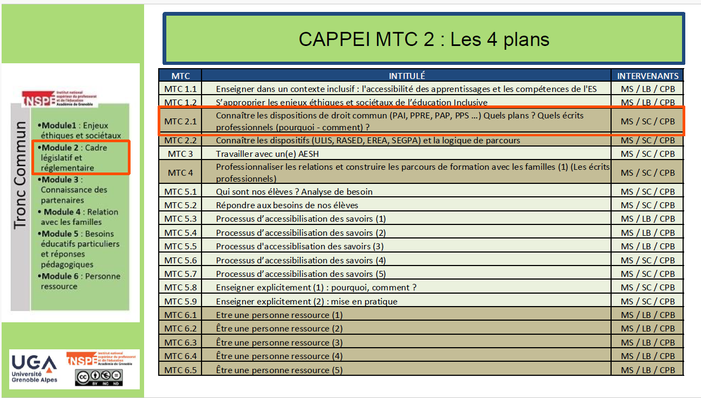
CAPPEI
I
N
S
P
E

Slide 4
CAPPEI
I
N
S
P
E
Sommaire
Avant-propos
Quelle place dans le référentiel de compétences?
Exposés préparés
Exposés / Etude de cas
Conclusion

Slide 5
1 Avant-propos
CAPPEI
I
N
S
P
E

Slide 6
CAPPEI
I
N
S
P
E
1 Avant-propos: de quoi parlons-nous?
PAP
PPRE
PAI
PPS
UE
UPE2A
RASED
SEGPA/EREA

Slide 7
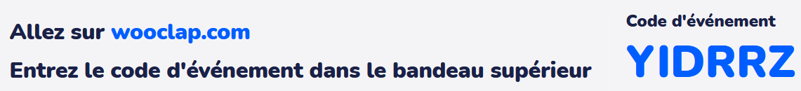


CAPPEI
I
N
S
P
E
1 Avant-propos: représentations premières

Slide 8
2 Quelle place dans le référentiel de compétences?
CAPPEI
I
N
S
P
E

Slide 9
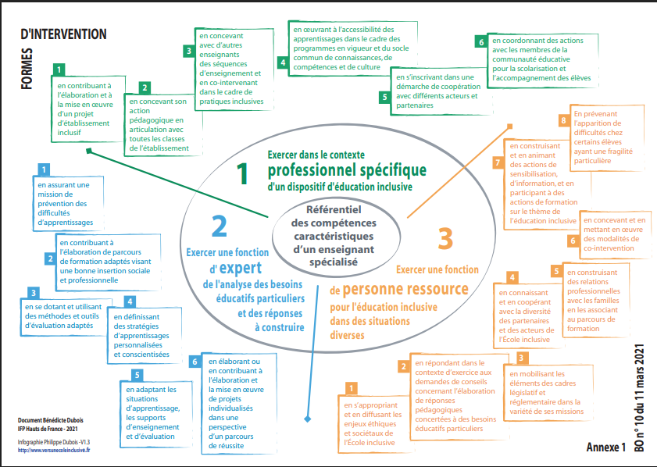
CAPPEI
I
N
S
P
E

Slide 10
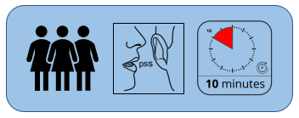

CAPPEI
I
N
S
P
E
2 Quelle place dans le référentiel de compétences?
1, 2, 3
1, 2, 3, 4
1, 2, 3
4, 5, 6
5, 6, 7, 8
4, 5, 6

Slide 11
CAPPEI
I
N
S
P
E

Slide 12
3 Exposés
CAPPEI
I
N
S
P
E

Slide 13

Consignes pour la présentation
des plans/dispositifs/projets de avril/mai 2026
CAPPEI - Tronc commun
C. Pobel-Burtin, INSPE de l’Académie de Grenoble

Slide 14
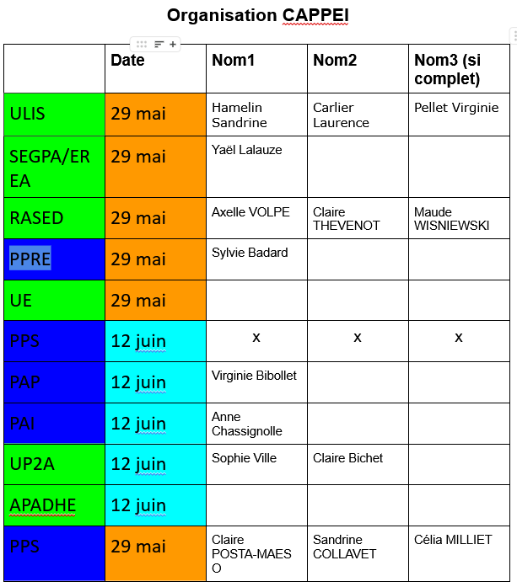
CAPPEI
I
N
S
P
E

Slide 15
Pour le 29 mai ou le 12 juin, vous devrez préparer par groupe de 2 la présentation d’un dispositif/plan/projet que vous allez choisir.
Cette présentation, de 10 mn maximum, se fera toujours en groupe, en utilisant un support numérique.
Objectifs :
Connaître ces dispositifs/plans/projets
Faire une présentation devant un groupe en utilisant un support numérique (histoire de s’entraîner pour les épreuves du
CAPPEI…)

Slide 16
Dans la présentation vous indiquerez a minima (ce n’est donc pas exhaustif):
A qui s’adresse ce plan/projet/dispositif et pour quoi / pourquoi
Comment est construit ce plan/projet et quand OU Comment un élève arrive dans ce dispositif et quand
Quelle est la place des parents dans cette construction/ce parcours
?
Quel est le rôle de l’enseignant dans la construction de ce plan/projet ou dans le dispositif

Slide 17
Vous donnerez toutes les indications nécessaires pour bien comprendre les
enjeux et le fonctionnement de ce dispositif/plan/projet.
Vous citerez et vous appuierez sur la circulaire régissant ce plan/projet/dispositif pour ce faire. Le document « textes incontournables » vous permettra de les retrouver.
Vous préciserez à quoi correspondent tous les sigles que vous utiliserez dans votre présentation

Slide 18
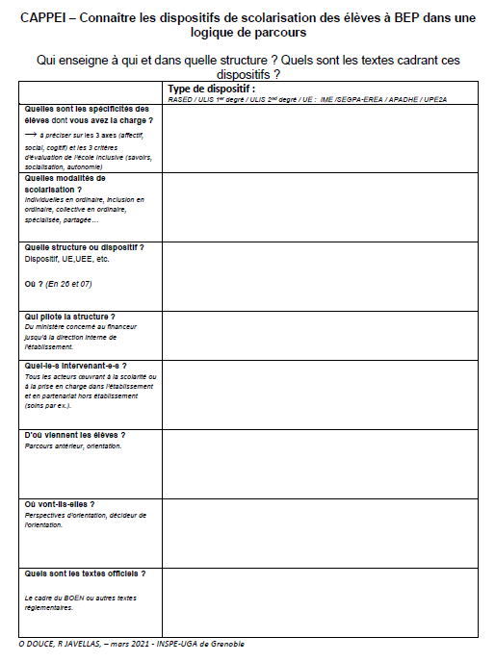
CAPPEI
I
N
S
P
E

Slide 19
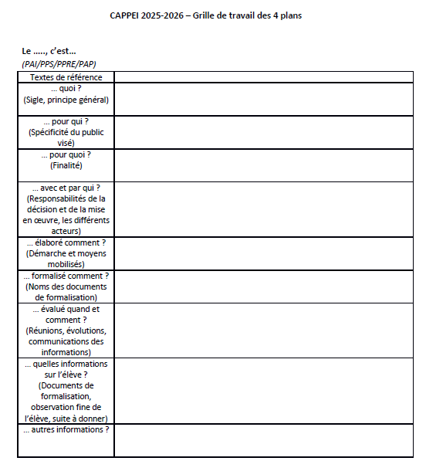
CAPPEI
I
N
S
P
E

Slide 20
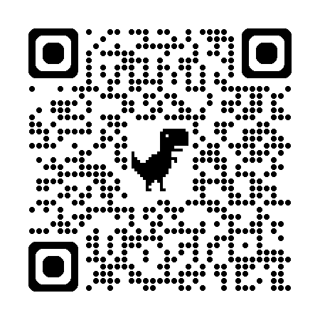
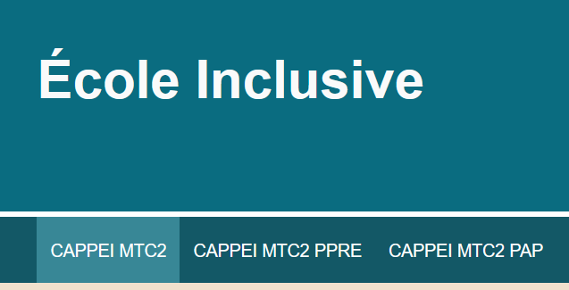
CAPPEI
I
N
S
P
E

Slide 21


Slide 22
5 Conclusion
CAPPEI
I
N
S
P
E

Slide 23
CAPPEI MTC 2 : Les 4 plans
CAPPEI - MTC 2
Les 4 plans de droit commun : PPI, PPRE, PAP et PPS
3. Mise en commun : Synthèse
1. Introduction
Les différents plans de l’élève ont des spécificités identifiées mais la démarche de mise en œuvre répond à certaines logiques communes : analyse des besoins ; poser des objectifs ; proposer des actions ; évaluer.
2. Travail de groupe
3. Mise en commun des
analyses de groupe
Les différents plans sont fédérateurs des différentes logiques de l’école inclusive.
4. Conclusion
Les différents plans permettent de se mettre d'accord et de donner des informations de base pour aménager la scolarisation.
Au-delà de l’aspect institutionnel des documents, ils permettent de réfléchir sur l’action pédagogique. Ils peuvent être des outils de pilotage de sa pratique professionnelle.

Slide 24
CAPPEI MTC 2 : Les 4 plans
CAPPEI - MTC 2
Les 4 plans de droit commun : PPI, PPRE, PAP et PPS
3. Mise en commun : Synthèse
En tant que personne ressource, vous devrez sensibiliser vos collègues de l'ordinaire sur :
1. Introduction
2. Travail de groupe
Repérer les signaux d'alerte et les difficultés durables aux apprentissages (les
observables).
3. Mise en commun des
analyses de groupe
Partager, échanger, confronter et contacter les partenaires et les parents (le
partenariat).
4. Conclusion
Identifier les obstacles aux apprentissages et les points d'appui (le constat).
Choisir et formaliser des réponses appropriées et partagées (les objectifs).
Mettre en œuvre de manière cohérente les apprentissages (les aménagements).
Évaluer puis communiquer les progrès de l'élève (les outils de suivi).
On peut constater des choix différents selon les priorités voulues.

Slide 25

CAPPEI
I
N
S
P
E
Educ Nat
CDAPH
Décision
PPC
PPS
Application
Notification
Matériel
Orientation
Aide humaine
Allocation
Proposition
Employeur
EPE
Département (PCH)
Cerfa
Geva-Sco Bilans scol.
Bilans Para/ Medicaux
Situation sociale
CAF (AEEH)
Chemin de communication
Dossier MDPH
ESS
Claire Margalho, 2022

Slide 26
CAPPEI
I
N
S
P
E
Les types de textes (Tremblay, 2020)
Ce sont des textes nationaux ou internationaux (Convention internationale des droits de l’enfant, déclaration de Salamanque, loi du 5 février 2005)
Les textes de TYPE 1 définissent les droits et libertés de chacun
Les textes de TYPE 2 définissent les droits et libertés de chacun
Ils mènent les « politiques et directions administratives » (les arrêtés, les BO, les programmes, les circulaires …)
La mise en œuvre de ces textes se fait de façon territoriale
Cela implique des disparités dues à des moyens, à la constitution du territoire (Paris n’est pas Les Bauges!), à des choix politiques

Slide 27
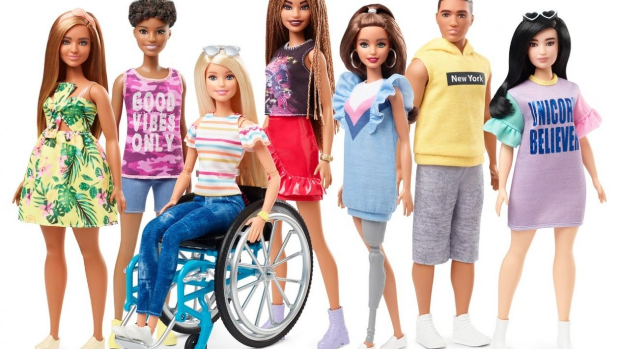
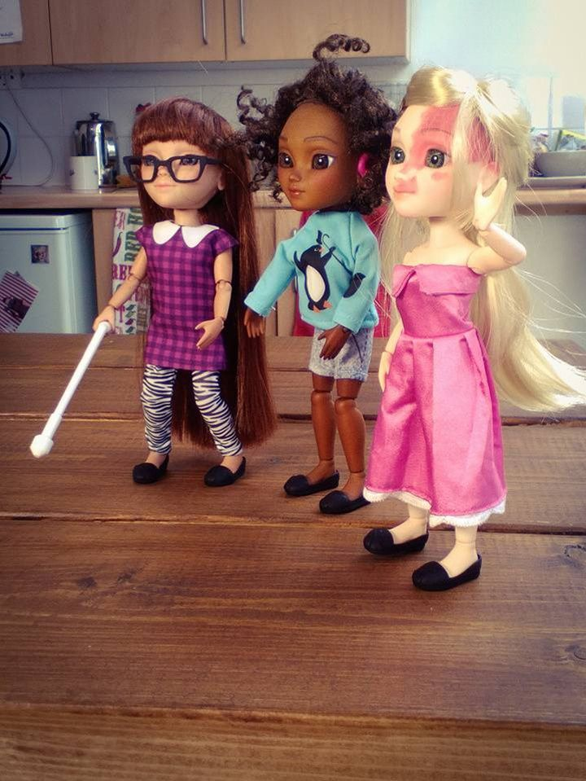
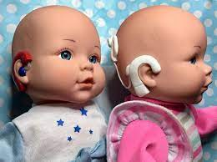

Merci de votre attention
CAPPEI
I
N
S
P
E

